Slide 1


Forum du numérique industriel
Smart Building

Slide 2
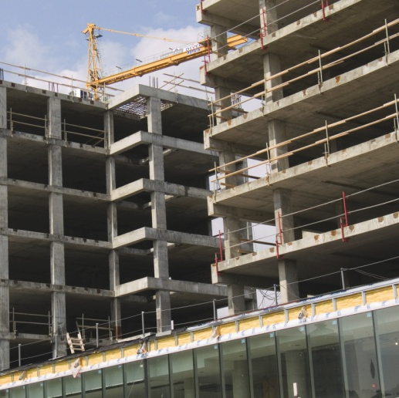


les enjeux de la construction
Les bâtiments ont un impact économique, environnemental et humain
1
2
3
Le neuf représente
1% du parc
75% des bâtiments
< à 1000 m²
70% du parc tertiaire concerne des propriétaires occupants

Slide 3
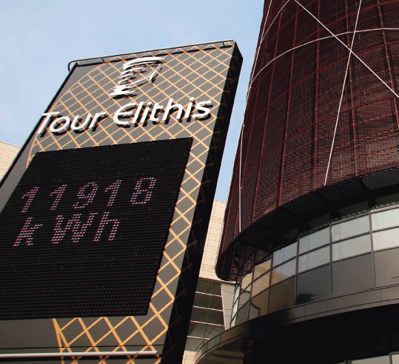
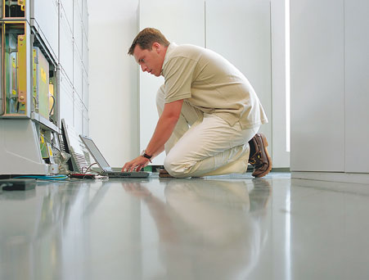

les enjeux de la construction
3 préoccupations principales
1
2
3
Les économies d’énergie
L’exploitation
Le confort et
le bien-être
Impact des bâtiments sur l’environnement :
• 40 % de l’énergie consommée
• 25 % des émissions de CO₂
• 40 % des ressources naturelles consommées
Valeur du bâti
Taux d’occupation
Location
Exploitation de la lumière du jour
Réduction de la pollution sonore
Réduction de l’absentéisme

Slide 4




les enjeux de la construction
la répartition de la consommation
dans un bâtiment tertiaire
58 % dans les bureaux
10 %
24 % dans les circulations
27 %
Autres (exemple : ascenseur)
29 %
Eclairage
Electricité spécifique (prises...)
34 %
14 % dans les communs
Chauffage, eau chaude, climatisation
4 %
dans les sanitaires

Slide 5


les enjeux de la construction
Les exigences de la RT 2012
LA VALEUR :
50 kWh / Cep max*
par m² et par an
*Consommation maximale d’énergie primaire
LES EXIGENCES
DE RESULTAT
LA DATE
1er JANVIER 2013
Tous les bâtiments
neufs tertiaires
et résidentiels
5 usages :
• chauffage
• Eau chaude sanitaire
• Refroidissement
• Eclairage
• Auxiliaires (pompes, ventilateurs…)
1. Exigence d'efficacité énergétique
minimale du bâti : Bbio_{MAX}
2. Exigence de consommation
maximale : C_{MAX}
3. Exigence de confort d’été : Tic_{MAX}

Slide 6





les enjeux DE LA CONSTRUCTION
Visualiser : afficher les consommations d'énergie et l'état des équipements installés
Agir : analyser et optimiser les consommations énergétiques, le confort et la sécurité
Piloter : faire communiquer les équipements pour permettre une gestion globale du bâtiment
et son suivi dans le temps.
Eau chaude, sanitaires
Eclairage
Prises
CVC
Intégration

Slide 7
De nouvelles attentes sociétales
Nouvelles Normes
  La Qualité de l'air est devenue une préoccupation majeure de santé
  Les gens passent plus de 80% de leur temps à l'intérieur
  Bonne QAI va augmenter la productivité individuelle de 33% **? La mortalité causée par les polluants de l'air intérieur est 19 884 personnes par an en France pour un coût à 19 milliards € * et un coût total de 168 milliards de dollars par année aux États-Unis **
Nouveaux codes de la construction
  Net zero Energy Building, Passivhaus, Minergie-P,…
  10W/m² for air hearting
la vague IoT
  Listening, Communicating, Publishing
* Agence nationale de sécurité sanitaire Française ANSES 2014 Exploratory study of socio-economic cost of indoor air pollutants
** U.S. Centers for Disease Control and Prevention

Slide 8
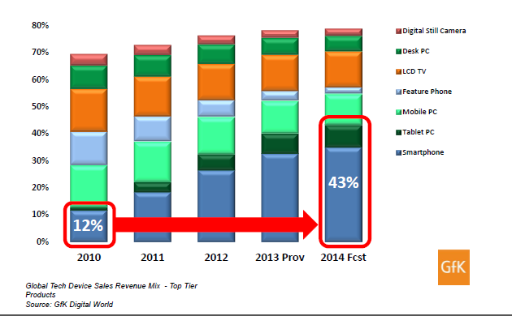
De nouveaux outils de communication

Slide 9
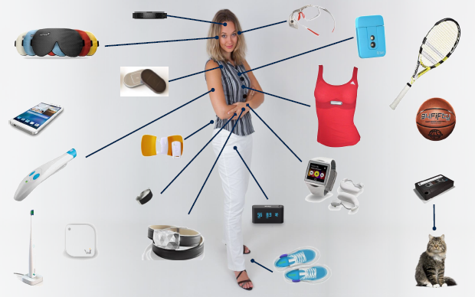
De nouveaux objets connectes

Slide 10
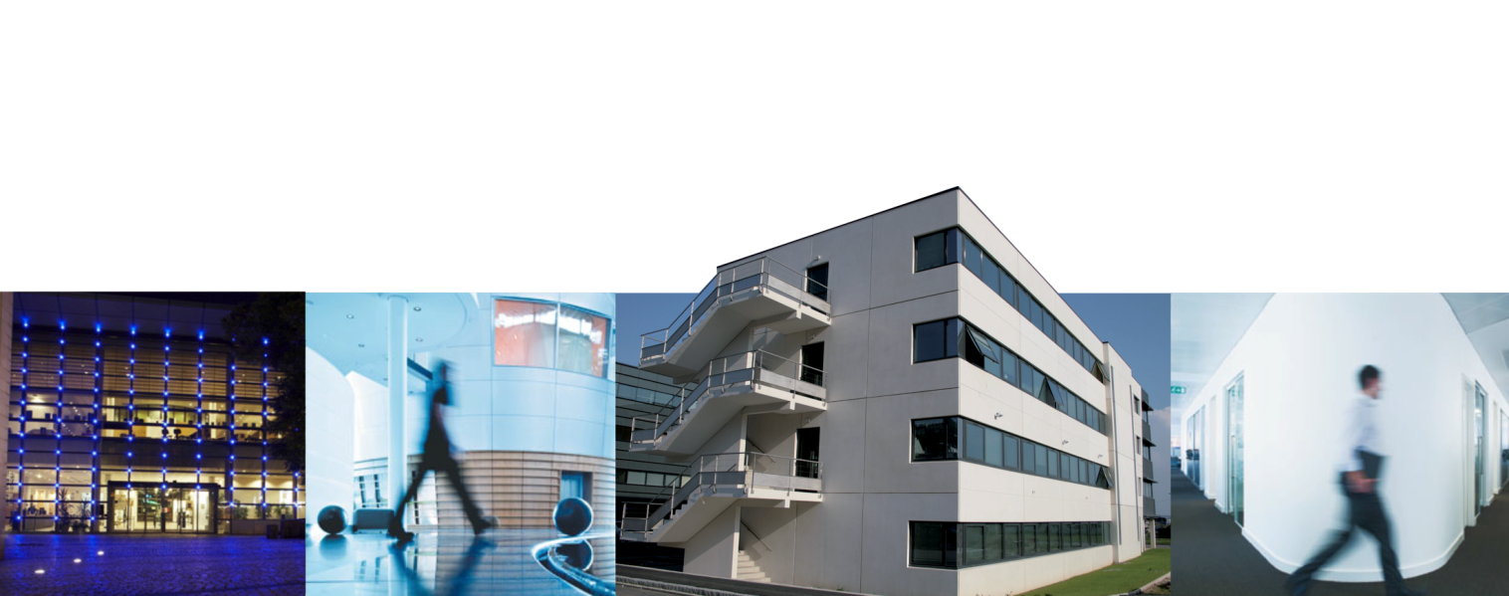
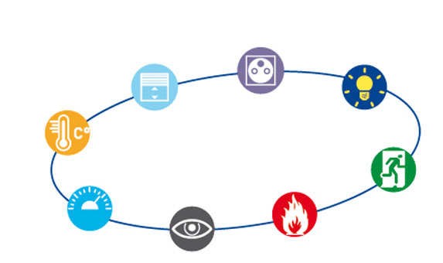
Les solutions Legrand
VERS le pilotage
GLOBAL DU BATIMENT

Slide 11
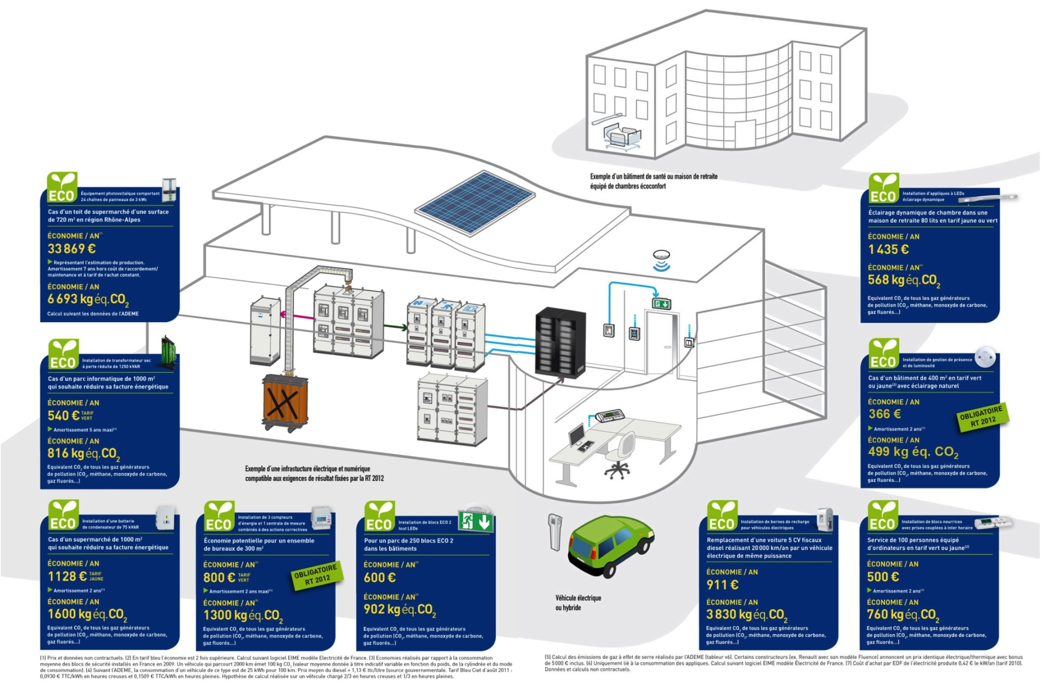

L’ECO-EFFICACITE DES BATIMENTS TERTIAIRES
Legrand contribue à l’éco efficacité des bâtiments tertiaires en proposant des solutions adaptées à chaque configuration : mesure, affichage, éclairage, chauffage…
SOLUTIONS D’EFFICACITÉ ÉNERGÉTIQUE

Slide 12
VERS le pilotage
GLOBAL DU BATIMENT
SOLUTIONS D’EFFICACITÉ ÉNERGÉTIQUE

Slide 13


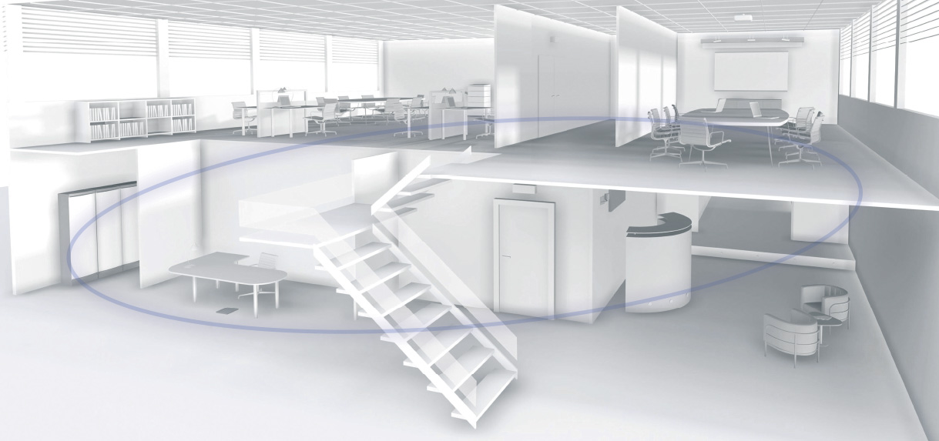




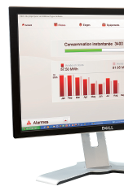



LEGRAND ACTEUR DU BATIMENT NOUVELLE GENERATION
RT 2012 i iso 50001 I I I I smart grid ready I HPE I THPE
chauffage, ventilation, climatisation
Réguler et optimiser
la température et la ventilation du bâtiment suivant la présence des personnes
éclairage
Gérer les éclairages
en fonction de la lumière du jour et
de la présence
des personnes,
en conformité
avec la RT 2012
Éclairage de sécurité
Vérifier l’ensemble de l’installation et l’état des blocs d’éclairage de sécurité
ouvrants, prises
Gérer les ouvrants et les prises de courant à partir
de scénarios,
de gestion
horaire...
Legrand
Legrand I Sarlam⁽¹⁾
Legrand I URA⁽¹⁾
Legrand
mesure
Mesurer et afficher
la consommation des équipements, en conformité avec la RT 2012
contrôle d’accès, cctv
Contrôler les accès
et superviser l’installation
Alarme incendie
Contrôler l’ensemble de l’installation alarme incendie
type 1 et l’état des équipements
Visualiser,
piloter,
être alerté
Economies, sécurité
et gain de temps :
le pilotage et la
surveillance de tous
les équipements se font depuis
le poste de supervision.
Legrand
Legrand I URA⁽¹⁾
Legrand I URA⁽¹⁾
(1) Une marque du Groupe Legrand
SOLUTIONS D’EFFICACITÉ ÉNERGÉTIQUE

Slide 14
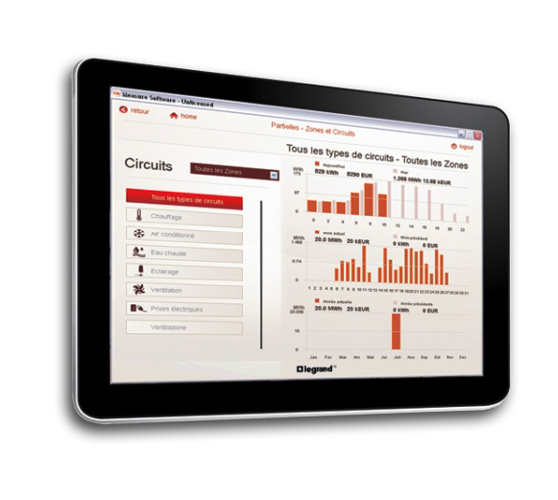
A QUOI SERT LA MESURE ?
  La mesure est la base de tout diagnostic.
  Pour réaliser des économies, il suffit de surveiller l’affichage des consommations.
LA MESURE PERMET :
de surveiller les consommations
et de réaliser une économie de 8 à 12 %.
d'identifier clairement les postes
de consommation par usage, par zone
et par affichage distinct.
d'engager une analyse détaillée.
de mettre en place des plans d'actions appropriés.

Slide 15
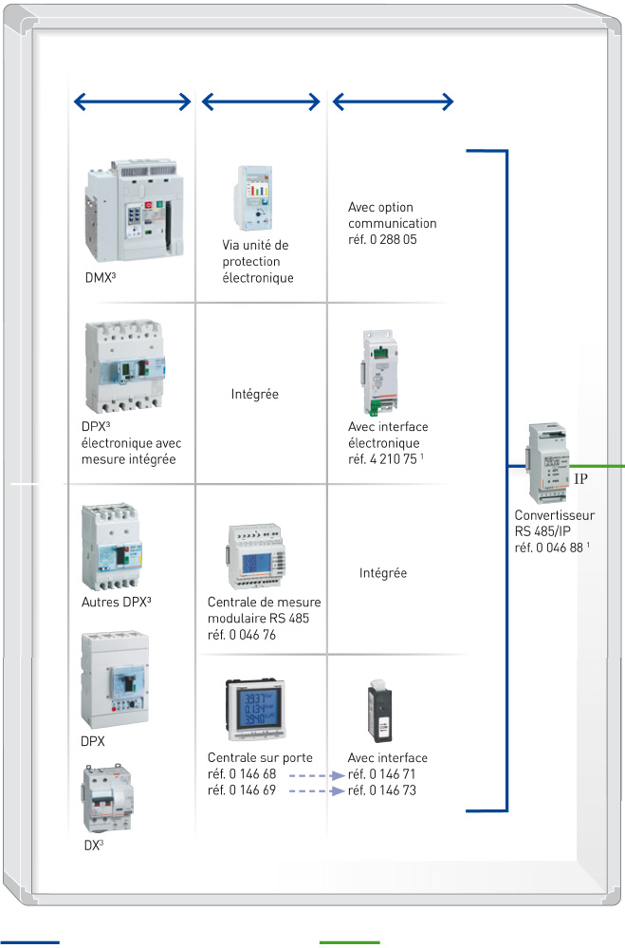
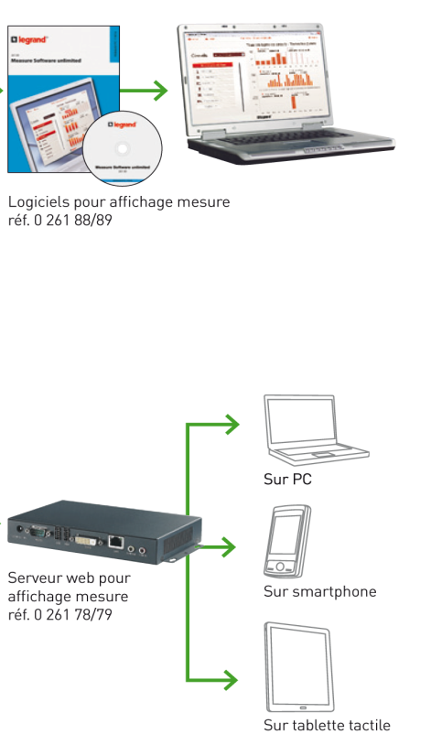
La mesure I.COMMUNICANTE ?
Protection
puissance
Mesure
Interface
de communication
ModBus RS485
TGBT ou
tableau
divisionnaire
Affichage
MESURE INTÉGRÉE
MODE BUS RS 485
MESURE ASSOCIÉE
RS 485
Bus de terrain
Protocole IP
Bus ethernet
SOLUTIONS D’EFFICACITÉ ÉNERGÉTIQUE
  Retour aux solutions par typologie de bâtiment

Slide 16
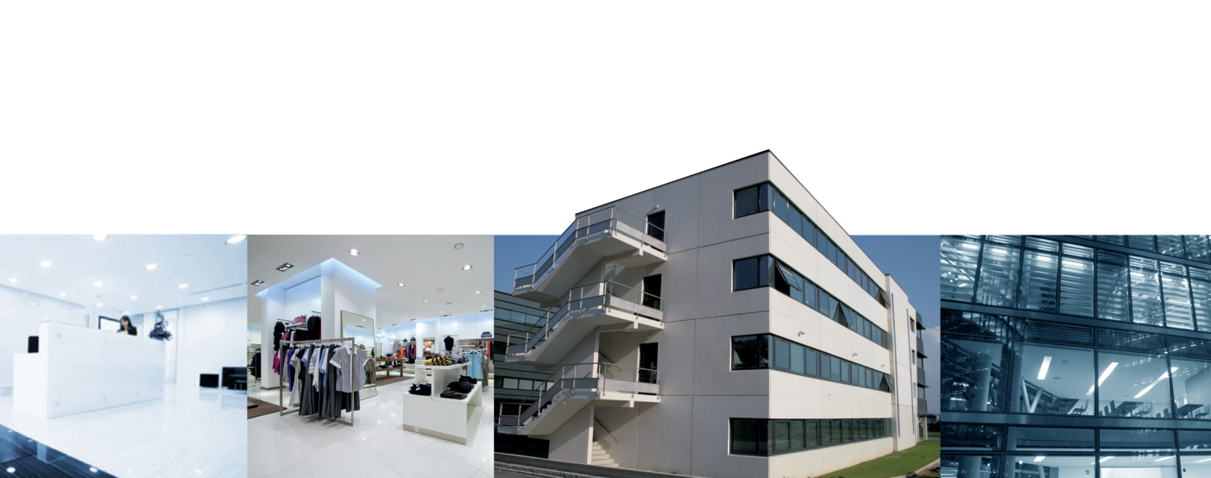
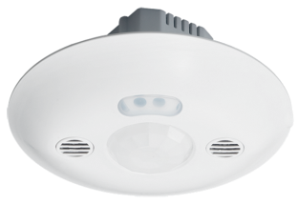

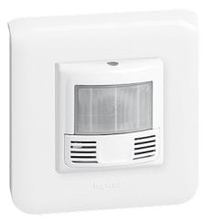
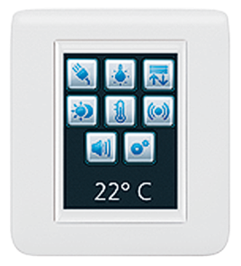
LES SOLUTIONS ÉCONOMIQUES & DURABLES DE LEGRAND
Le pilotage
DE L’ECLAIRAGE
  Retour aux solutions par typologie de bâtiment
SOLUTIONS D’EFFICACITÉ ÉNERGÉTIQUE

Slide 17
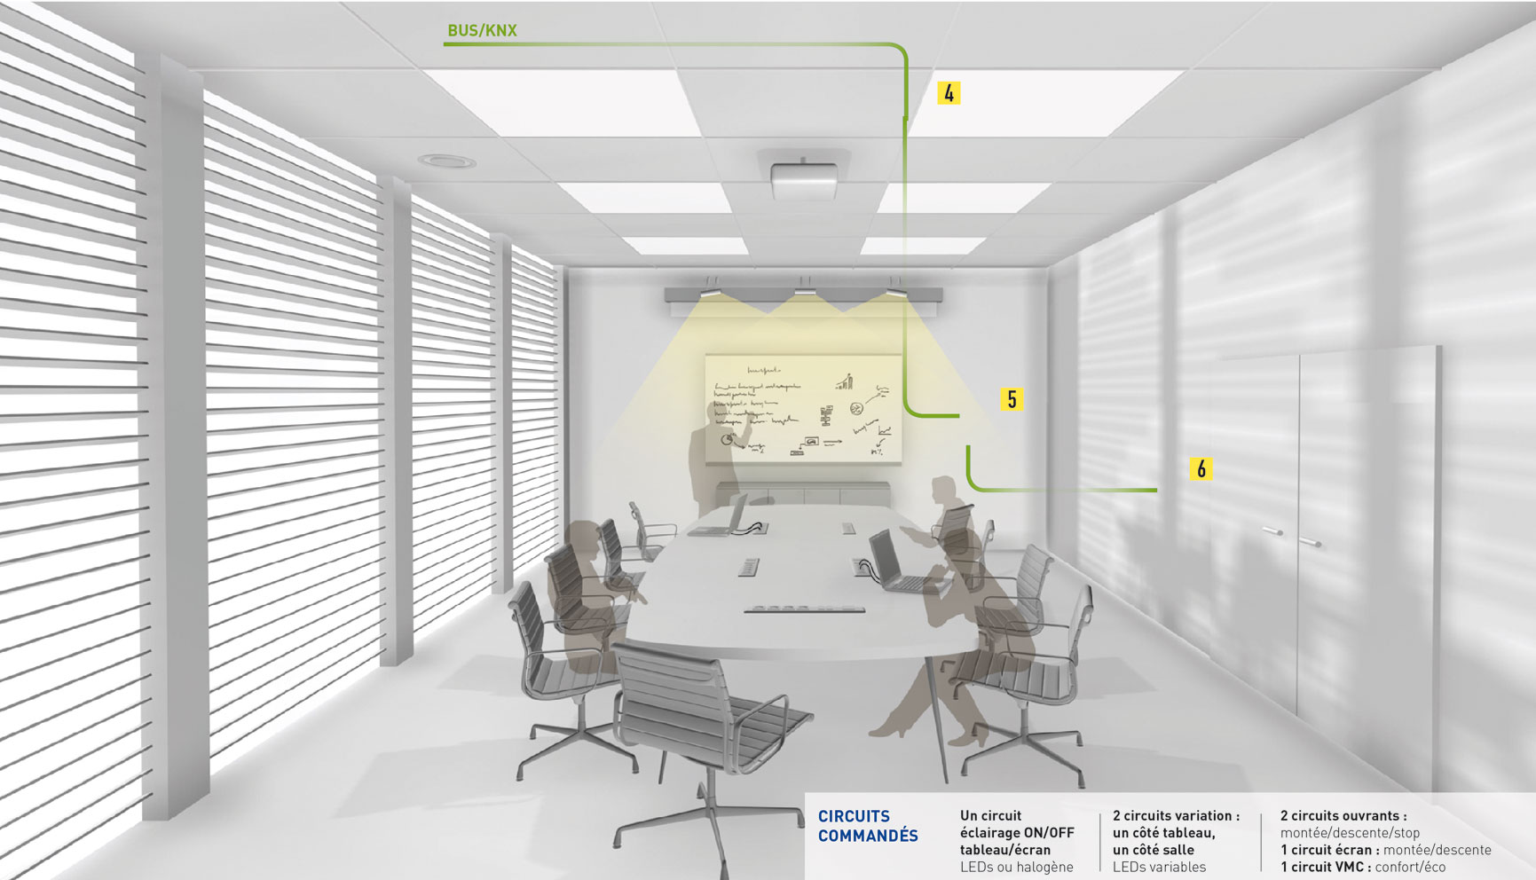
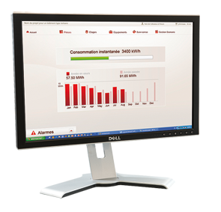



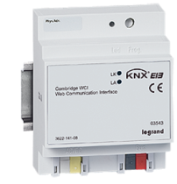
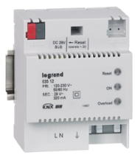
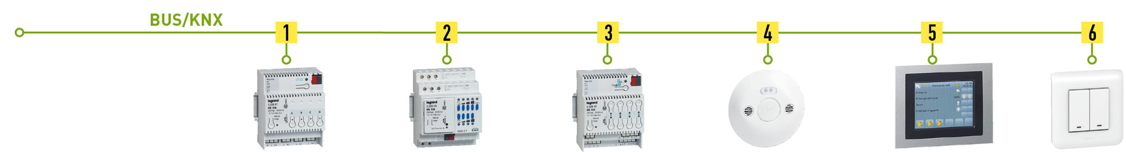
SALLE DE REUNION - PILOTAGE GLOBAL
Logiciel Building manager
Passerelle BUS/KNX – IP
1 par bus
Alimentation BUS/KNX
1 par bus
Contrôleur BUS/KNX
universel ON/OFF
1 pour 4 circuits
Contrôleur BUS/KNX
universel variation
1 pour 2 circuits
Contrôleur BUS/KNX
ouvrants
1 pour 4 circuits
Ecodétecteur BUS/KNX 360°
1 tous les 6 m
Commande
à écran tactile
1 par salle
Commande
éclairage ON/OFF
1 par porte

Slide 18
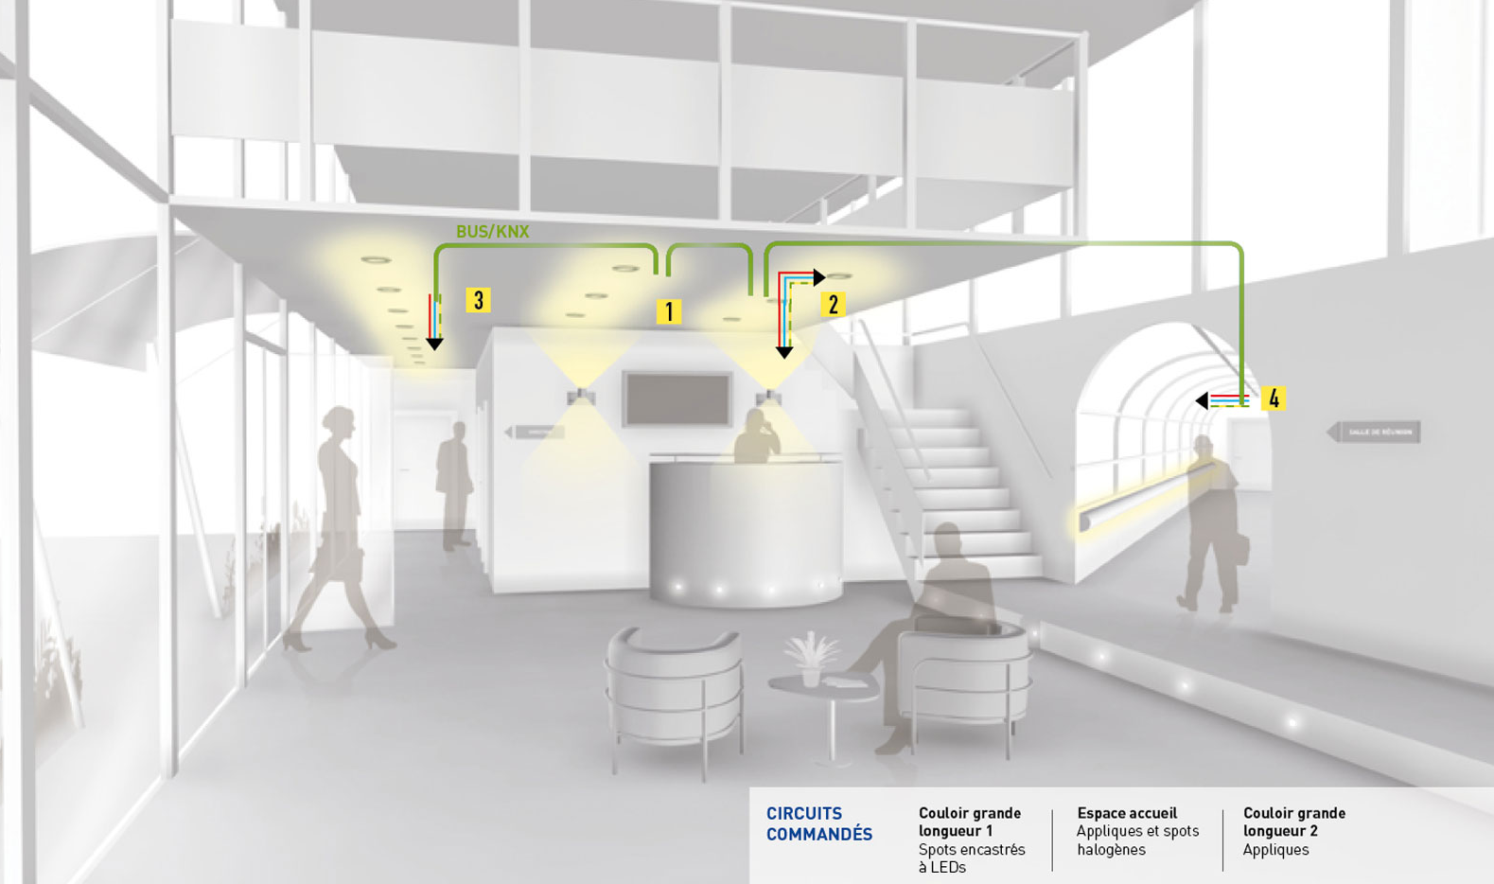
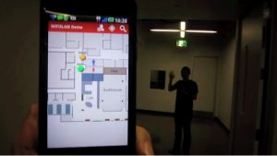



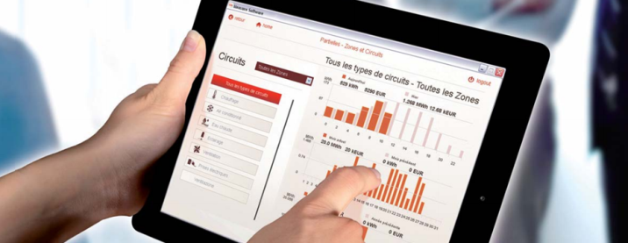
Solutions hall d’accueil

Slide 19
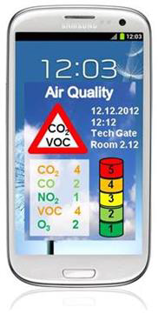
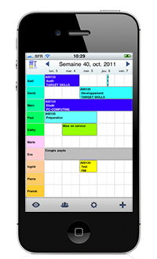
solutions d’éclairage - salle de réunion
OFFRE KNX

Slide 20
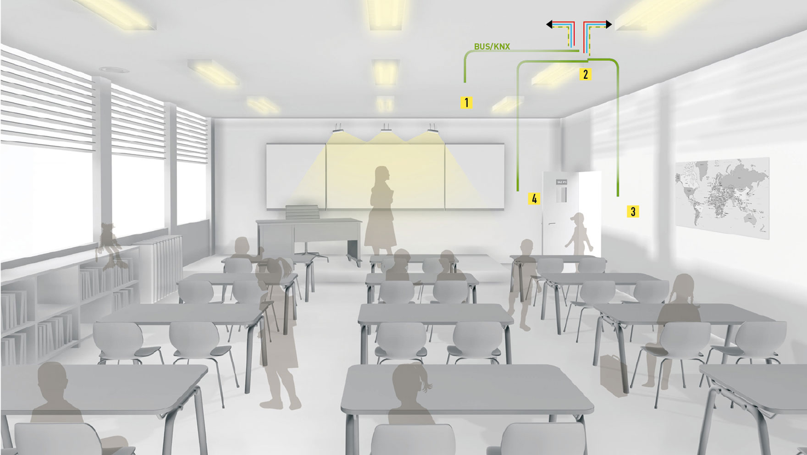


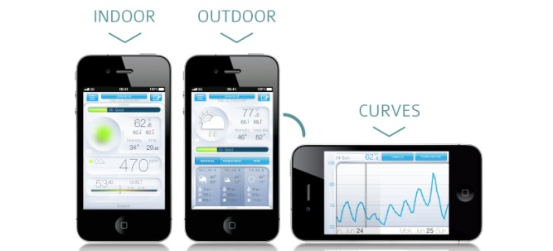
solutions d’éclairage - salle de classe
OFFRE KNX
OFFRE KNX

Slide 21
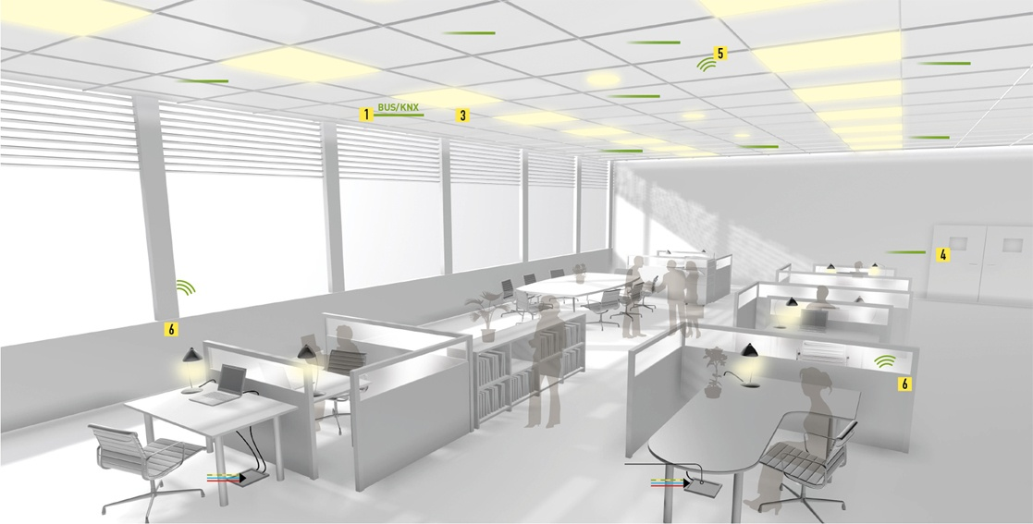


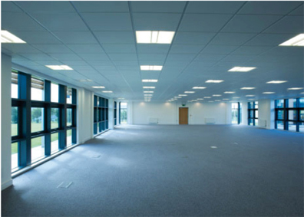



solutions d’éclairage - plateau de bureaux
flexibilité
des espaces : agencez comme vous voulez
Manage lighting and air conditioning with respect to real occupancy and activity.
Determine in real time occupancy inside the building to inform occupants

Slide 22
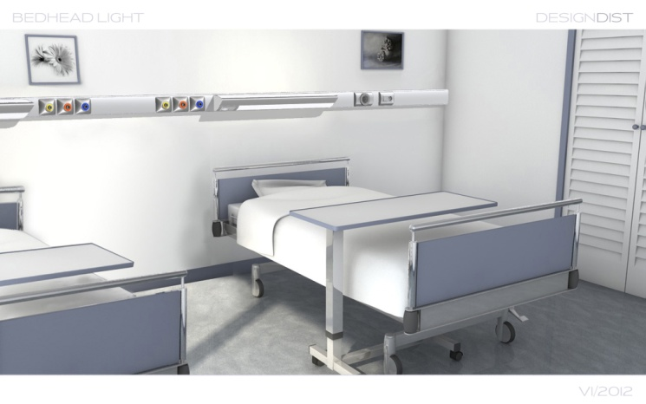
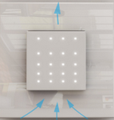

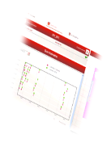
People Monitoring
Room Presence,
Sleep quality monitoring
& fall detection

Slide 23
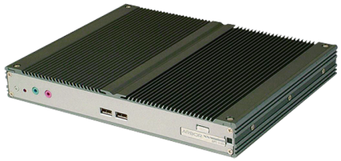
LA GESTION
GLOBALE DU BATIMENT

Slide 24

DES METIERS Nouveaux POUR ACCOMPAGNER LES PROJETS
De niveaux de service pour concevoir, conseiller, accompagner la mise en Œuvre voire effectuer la mise en Œuvre des solutions
Conseils et aide à distance par téléphone,
guidage sur la programmation des solutions
Accompagnement sur site pour une aide à la mise en service et au paramétrage des produits et logiciels dédiés
Mise en service, paramétrage des produits et logiciels dédiés et contrôle de l'installation sur site par un technicien
Nouveau service Efficacité énergétique
L'intégration et la pluridisciplinarité

Slide 25

.... Ready for sustainable growth
THANK YOU
FOR YOUR ATTENTION

